Slide 1

ZIP
우리 가족의 또 다른 집
A407 여섯 싸둥이
김민균 류현수 이도엽 이보나 이승연 이재순

Slide 2
목차
01 ,
02 ,
03 ,
04 ,
WHY?
WHAT?
HOW
PLAN
프로젝트 ‘ZIP’은
어떤 목적으로 만들어졌는가?
프로젝트 ‘ZIP’은
무엇을 만들고자 하는가?
프로젝트 ‘ZIP’은
어떻게 진행되고 있는가?
남은 기간 동안
프로젝트 ‘ZIP’의 계획

Slide 3
WHY?
프로젝트 ZIP은 어떤 목적으로 만들어졌는가?
01 ,
02 ,
03 ,
04 ,
WHY?
WHAT?
HOW
PLAN

Slide 4
여러분들에게 ‘가족’이란 어떤 존재인가요?

Slide 5


Q. 가족은 당신의 삶에서 가장 소중한 존재인가?
YES
NO
97.3%
2.8%
설문기관: 오픈서베이 및 한경 머니

Slide 6
Q. 가족간 갈등의 주 요인은?
57%
소통 문제
경제 문제
53.8%
자녀 문제
21.5%
건강 문제
15.3%
배우자 문제 9%
상속, 증여 문제 2.8%
설문기관: 오픈서베이 및 한경 머니

Slide 7
Q. 가족간 대화가 어려운 이유는?
마주할 시간이 없어서
32%
공감대 형성이 어려워서
23%
TV 및 스마트폰 이용 증가
25.8%
개인 시간이 중요해서10.5%
기타 3.8%
설문기관: 오픈서베이 및 한경 머니

Slide 8

가족 간 소통의 어려움을
해결할 수 있는 서비스가 있다면?!

Slide 9

IS THE ZIP

Slide 10

ZIP
메타버스 결합
가족 소통 애플리케이션
게이미피케이션

Slide 11

게이미피케이션이란?
게임이 아닌 현실의 다양한 분야에서 이용자의 자발적 참여를 촉진하고,
긍정적 행동을 이끌어내기 위한 전략으로 게임 사고 및 기법, 요소를 적용하여
재미, 몰입, 동기부여, 자발성 등을 유도하여 성과를 극대화하는 기법

Slide 12

ZIP 내 게이미피케이션
미션
제공
즐거운
소통
보상
교환
포인트
쌓기

Slide 13
WHAT?
프로젝트 ZIP은 무엇을 만들고자 하는가?
01 ,
02 ,
03 ,
04 ,
WHY?
WHAT?
HOW
PLAN

Slide 14





ZIP
우리 가족의 또 다른 집
공유
소통
재미

Slide 15
공유

Slide 16

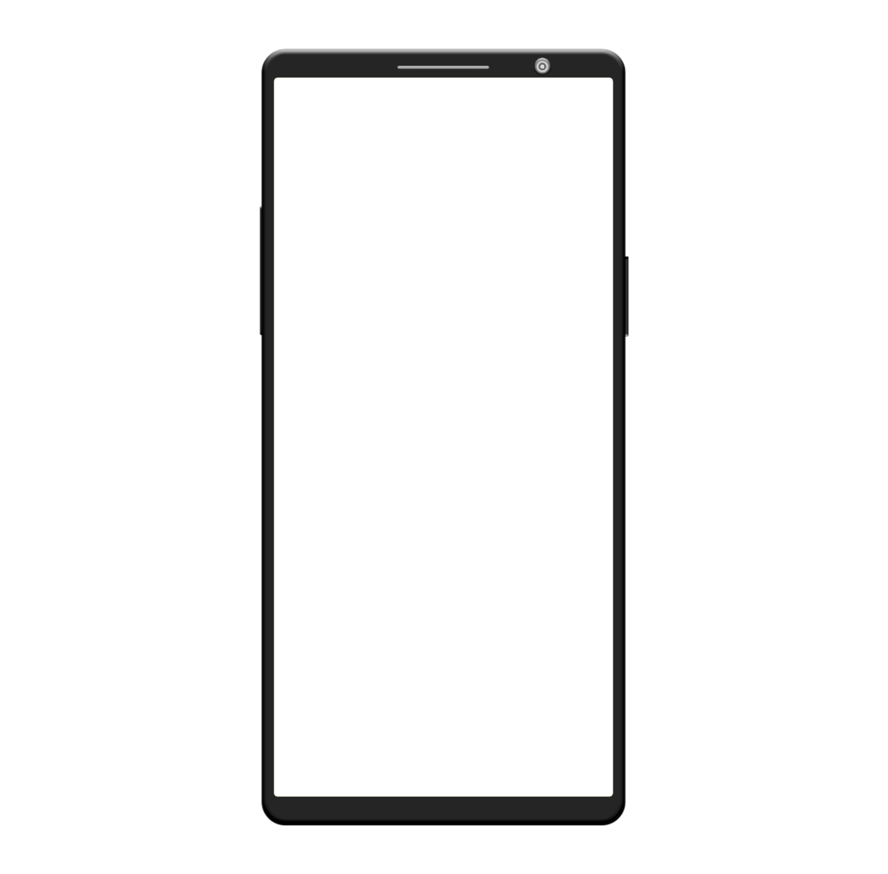
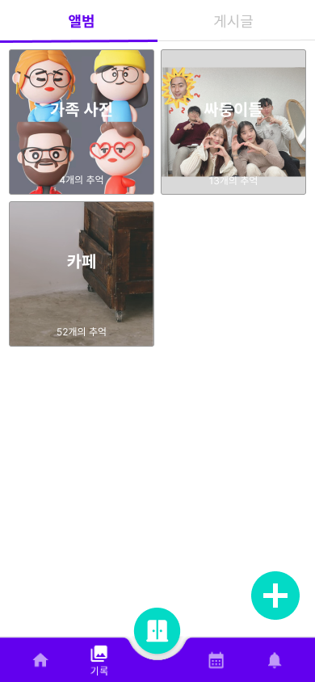
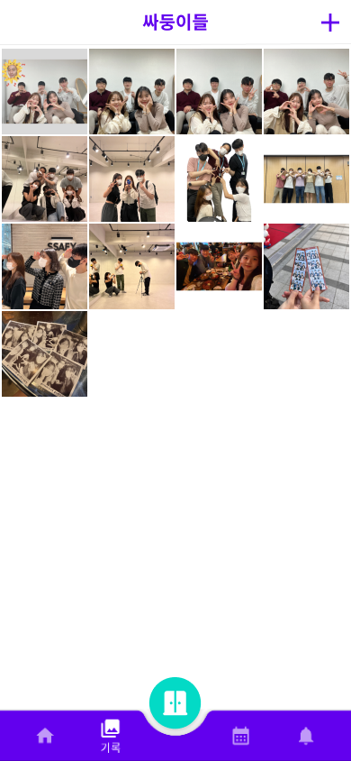
공유 앨범
ZIP

Slide 17
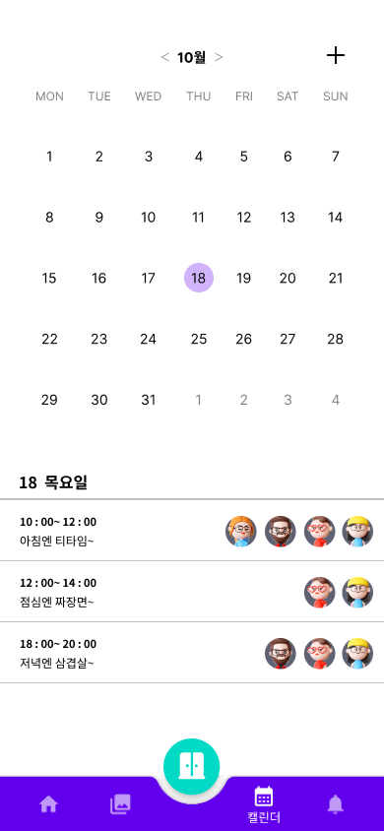
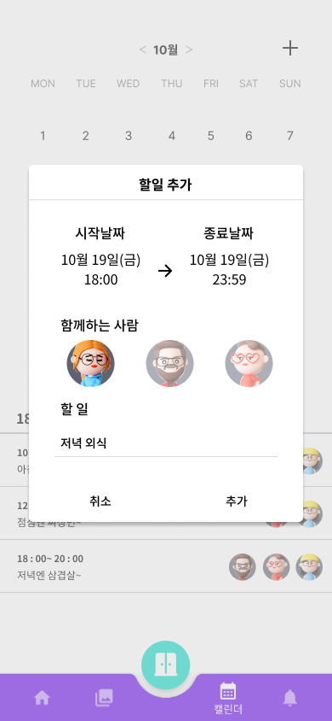
공유 캘린더
ZIP

Slide 18
소통

Slide 19
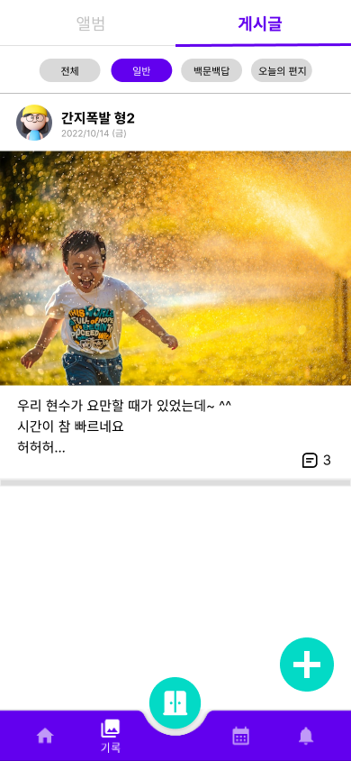
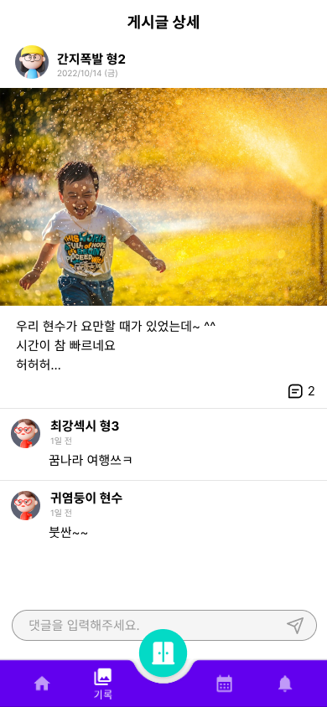
일반 게시글
ZIP

Slide 20
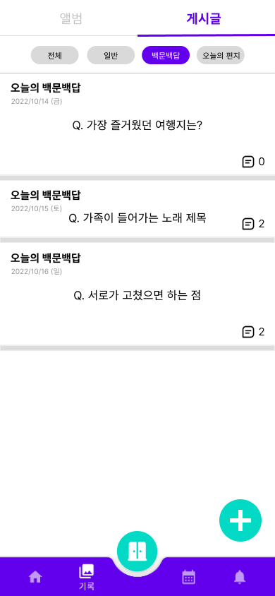
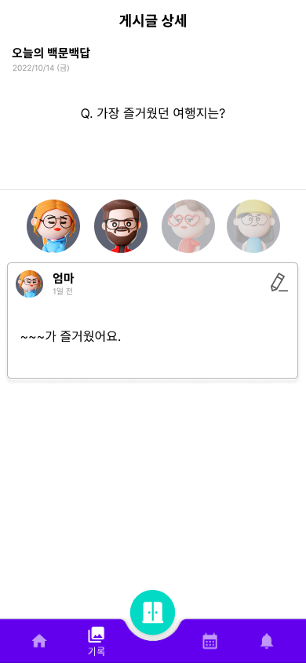
오늘의 백문백답
ZIP

Slide 21
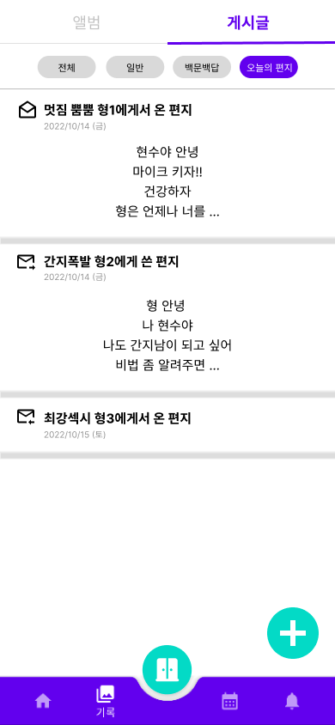
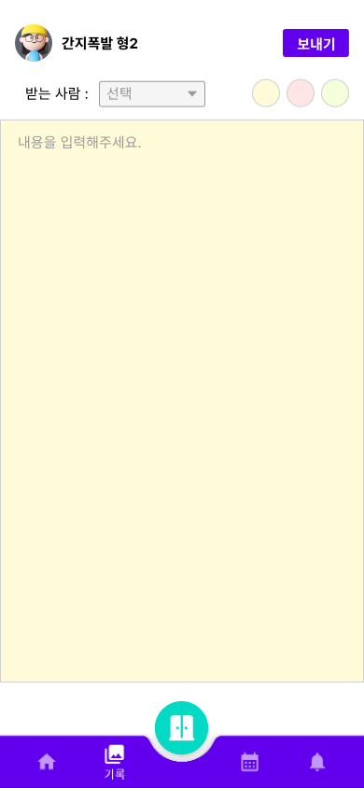
오늘의 편지
ZIP

Slide 22
재미

Slide 23
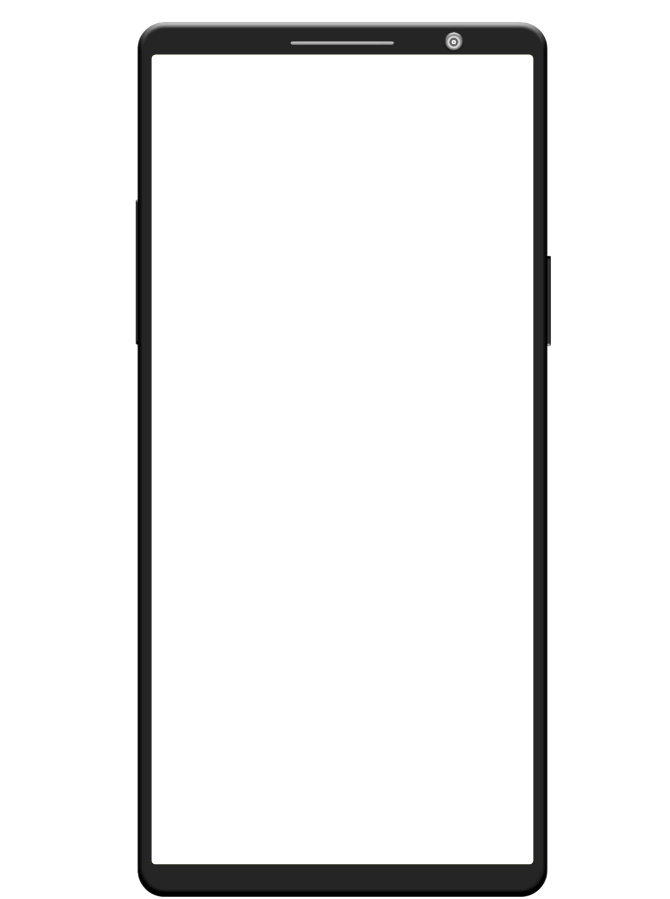
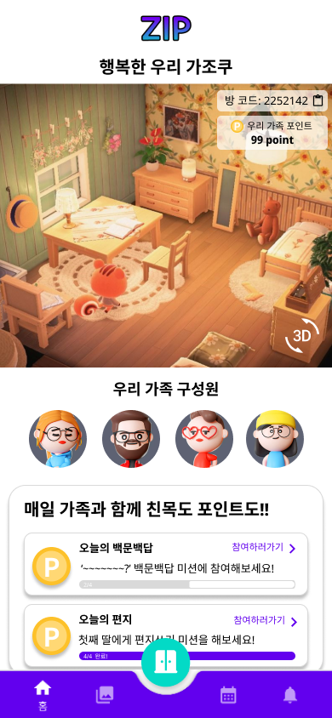
홈페이지
ZIP

Slide 24
홈페이지
ZIP
우리 가족의 ZIP

Slide 25
홈페이지
ZIP
비밀의 문

Slide 26
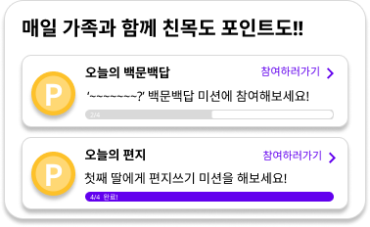
홈페이지
ZIP
오늘의 미션

Slide 27


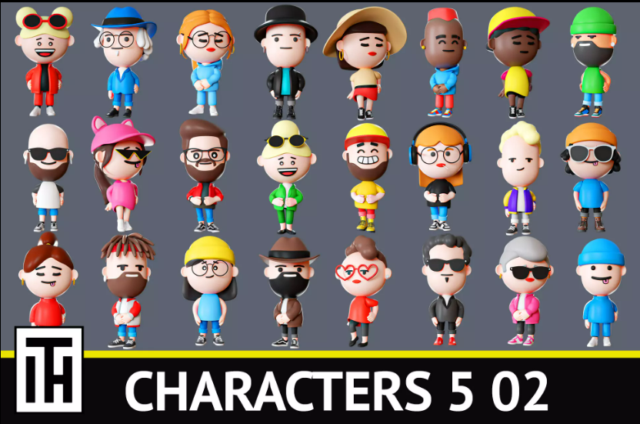
사용 asset

Slide 28
HOW?
프로젝트 ZIP은 어떻게 진행되고 있나?
01 ,
02 ,
03 ,
04 ,
WHY?
WHAT?
HOW
PLAN

Slide 29
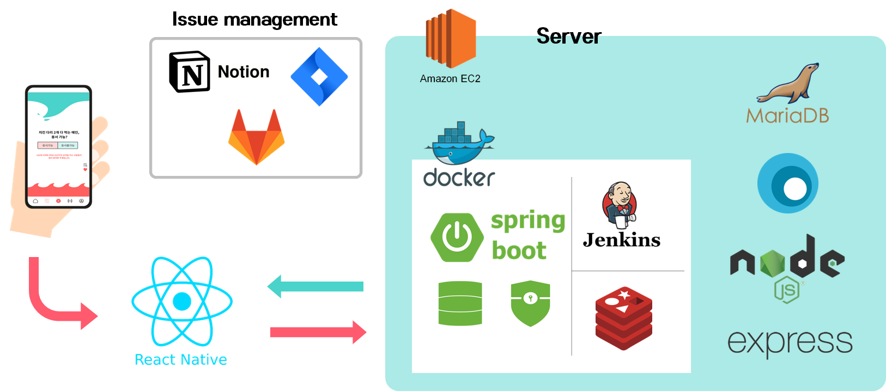

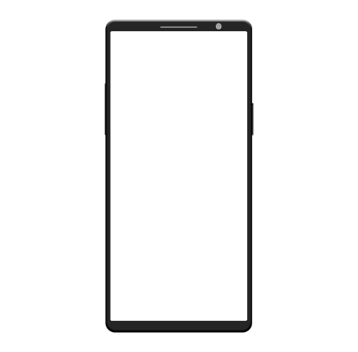

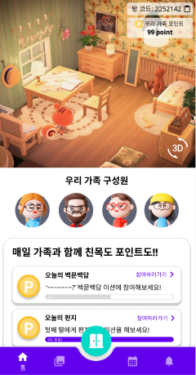












프로젝트 구조
화면

Slide 30
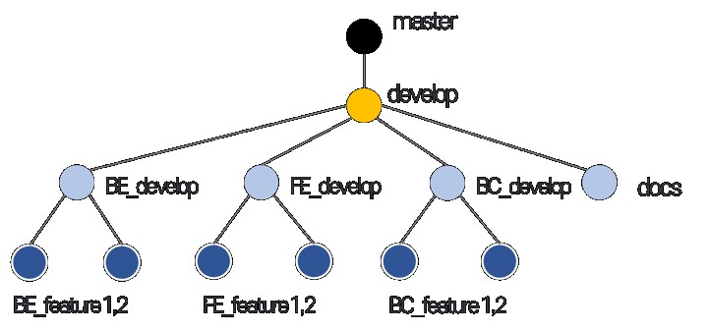
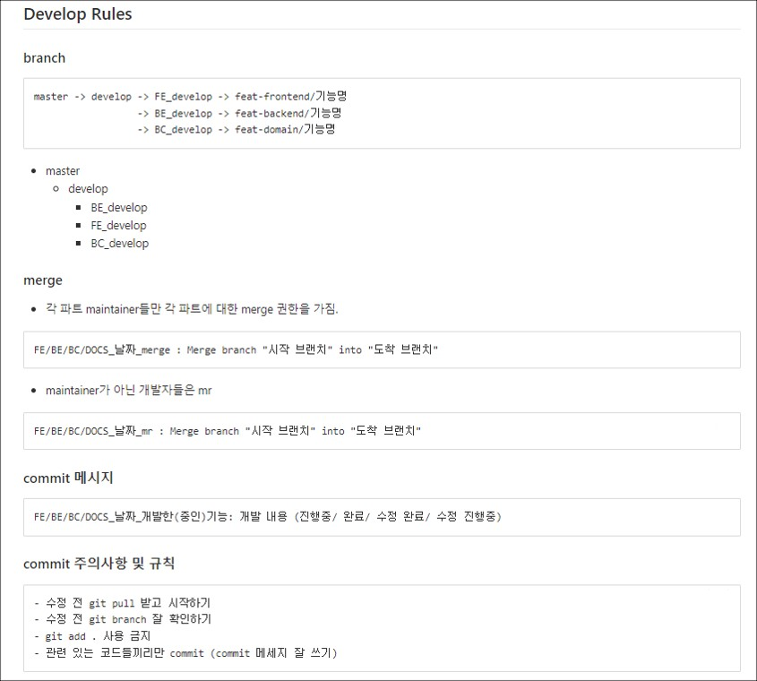
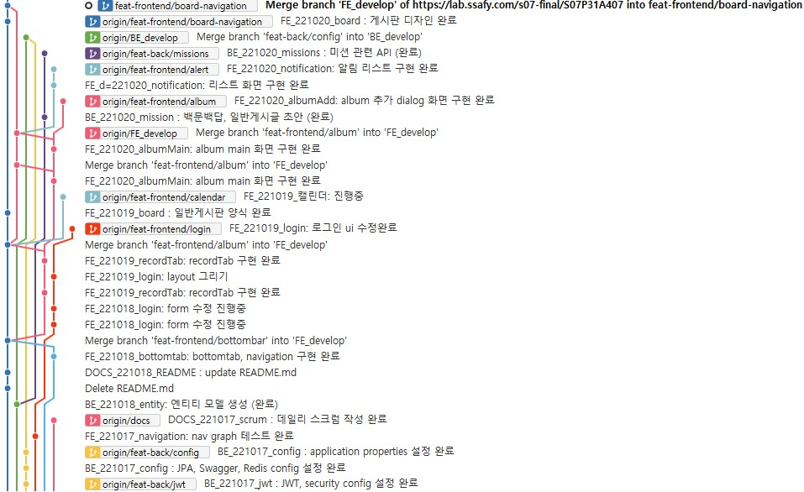
Git 전략 – git flow
Notes:
ㄴ

Slide 31
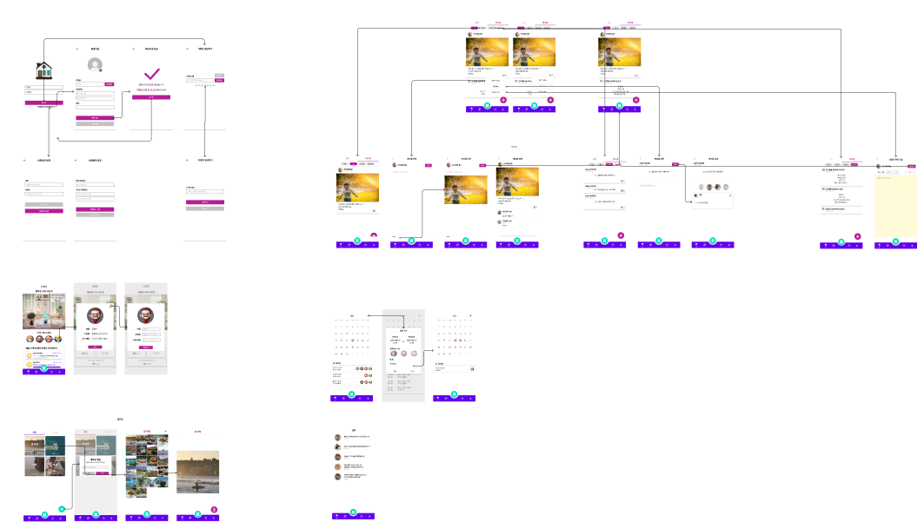
스토리보드

Slide 32
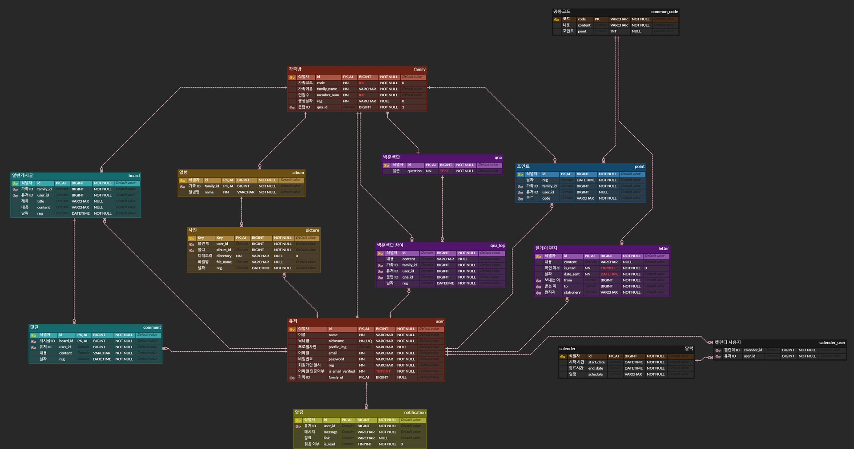
ERD

Slide 33
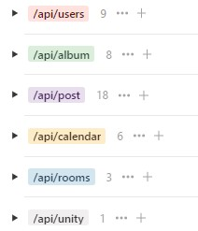
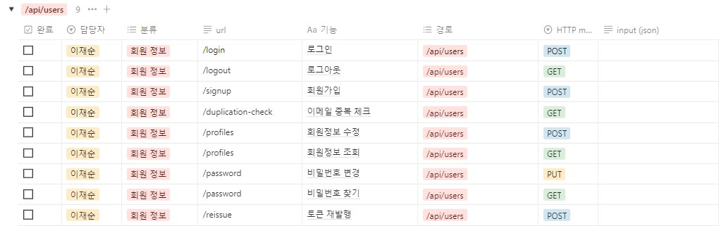
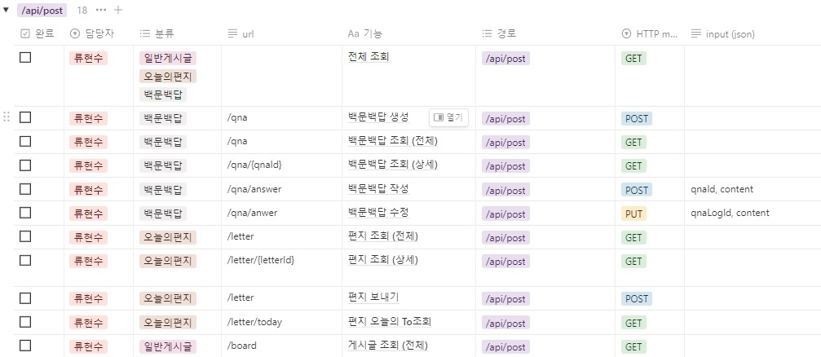
API 명세서

Slide 34
PLAN
남은 기간 동안 프로젝트 ZIP의 계획
01 ,
02 ,
03 ,
04 ,
WHY?
WHAT?
HOW
PLAN

Slide 35
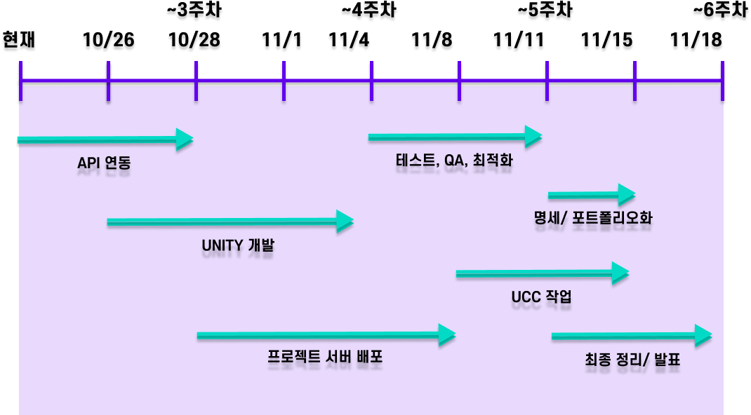
향후 계획

Slide 36
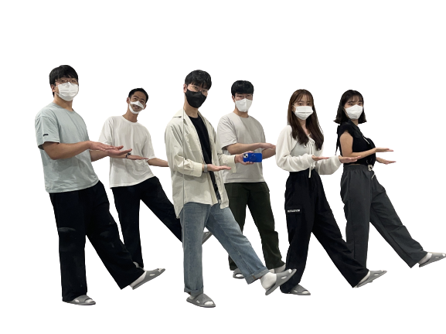
여섯 싸둥이 소개
이재순
(BE maintainer
/ Backend)
이도엽
(FE maintainer
/ Frontend)
김민균
(Jira maintainer
/ Frontend)
이보나
(UCC maintainer
/ Frontend)
류현수
(Backend/ CICD)
이승연
(Team leader
/ Frontend)

Slide 37
감사합니다

Slide 38
Q & A

